Slide 1
المادة الدراسية
الرياضيات
عنوان الدرس | نتاجات الدرس | أن يكون الطالب قادر على تقدير المجموع بالتقريب لأقرب عشرة واقرب مئة
تقدير المجموع
التهيئة الحافزة | عنوان النشاط | التطبيق الالكتروني المستخدم
 | لعبة عن تقدير الأعداد إلى أقرب عشرة | محرك البحث
استراتيجية التعلم | اسم الاستراتيجية | التطبيق الالكتروني المستخدم
 | حل المشكلات لعبة الملاحظة والتقييم مسابقة | Live work sheets محرك البحث Diwan بوابة التعلم الذكي
إجراءات الدرس عرض لعبة عن مهارة التقدير لأقرب عشرة التوصل إلى تقدير الأعداد لأقرب عشرة من خلال– حل مثال الكتاب – التمارين الموجهه-التمارين الذاتية –الورقة التفاعلية (الفروق الفردية)- سؤال التحدي-بوابة التعلم الذكي.
التأمل في الدرس | طرح الطالب عددين كليين مكونيين من 4 أرقام او اكثر مع إعادة التجميع

Slide 2


https://www.iknowit.com/lessons/b-rounding-nearest-ten-99.html
عنوان الدرس: تقدير المجموع
ناتج التعلم:أن يكون الطالب قادر على القدير بالتقريب لأقرب عشرب ومئة
هيا معاً لنراجع مهارة التقريب لأقرب عشرة
من خلال هذه اللعبة
التهيئة
لعبة

Slide 3

عنوان درسنا اليوم:
تقدير المجاميع
ناتج التعلم:
أن يكون الطالب قادر على التقدير بالتقريب لأقرب عشرة وأقرب مئة

Slide 4
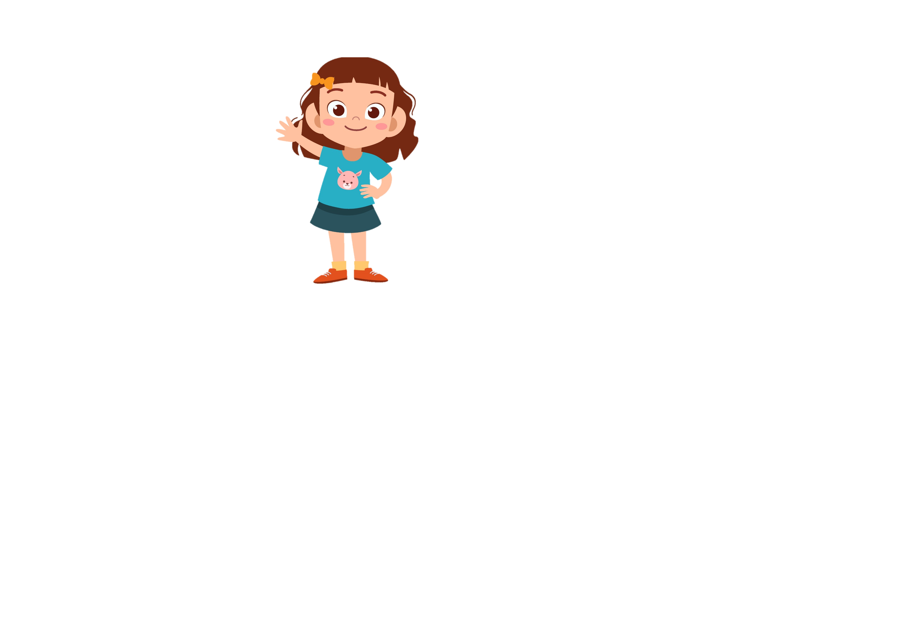
عنوان الدرس: تقدير المجموع
ناتج التعلم:أن يكون الطالب قادر على القدير بالتقريب لأقرب عشرب ومئة
صباح الخير .. كيف حالكم يا أحبائي أتمنى أن تكونوا بخير سنتعلم اليوم مهارة التقدير بالتقريب لأقرب عشرة وأقرب مئة
التهيئة
لعبة

Slide 5
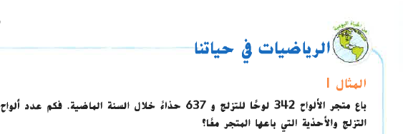
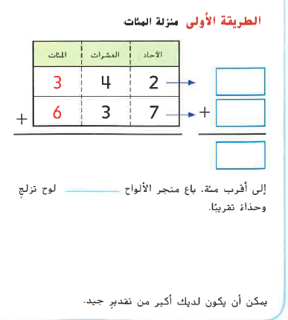

عنوان الدرس: تقدير المجموع
ناتج التعلم:أن يكون الطالب قادر على القدير بالتقريب لأقرب عشرب ومئة
الملاحظة
1
اضع دائرة على الرقم في خانة المئات
300
600
2
أنظر إلى العدد من جهة اليمين هل هو عدد كريم ام بخيل؟
900
900
3
اكب التقدير لكل عدد
4
ثم اجمع

Slide 6
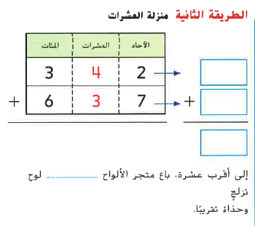

عنوان الدرس: تقدير المجموع
ناتج التعلم:أن يكون الطالب قادر على القدير بالتقريب لأقرب عشرب ومئة
فكر-ناقش-شارك
1
اضع دائرة على الرقم في العشرات
340
640
2
أنظر إلى العدد من جهة اليمين هل هو عدد كريم ام بخيل؟
980
980
3
اكب التقدير لكل عدد
4
ثم اجمع

Slide 7
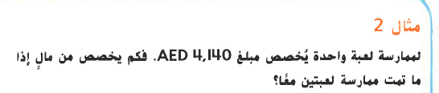
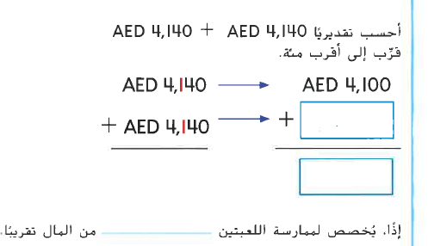

عنوان الدرس: تقدير المجموع
ناتج التعلم:أن يكون الطالب قادر على القدير بالتقريب لأقرب عشرب ومئة
حل المشكلات
جهز ورقة وقلم وفكر معي في حل هذا السؤال ؟
1
أضع دائرة على الرقم في خانة المئات
2
هل العدد على اليمين كريم أم بخيل؟
4100
3
أكتب ناتج كل تقدير
8200
4
أجمع الناتج
8200

Slide 8
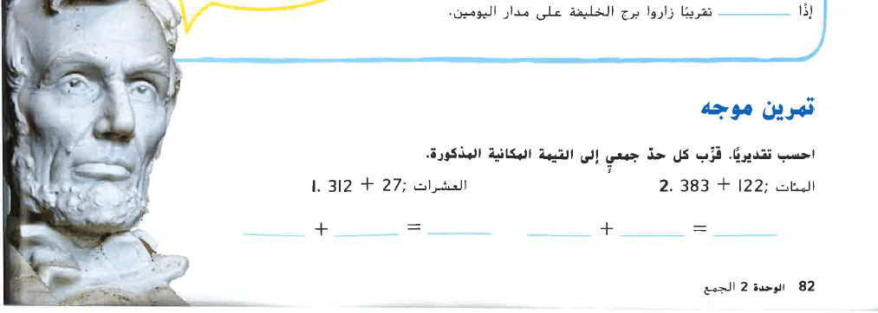
عنوان الدرس: تقدير المجموع
ناتج التعلم:أن يكون الطالب قادر على القدير بالتقريب لأقرب عشرب ومئة
التقييم
310
30
340
400
500
100

Slide 9
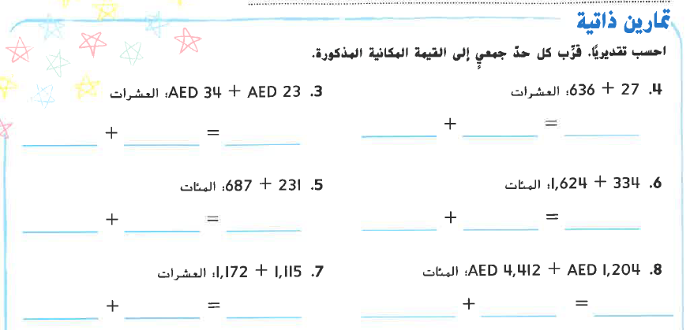

عنوان الدرس: تقدير المجموع
ناتج التعلم:أن يكون الطالب قادر على القدير بالتقريب لأقرب عشرب ومئة
التقييم
640
30
670
30
20
50
700
1600
300
1900
200
900
2290
4400
1200
5600
1170
1120

Slide 10
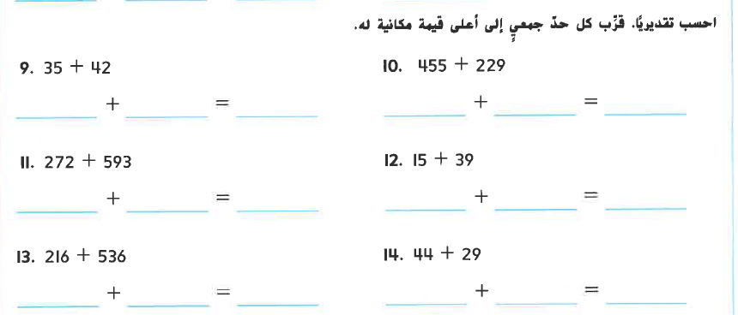
عنوان الدرس:
تقدير المجموع
ناتج التعلم:أن يكون الطالب قادر على تقريب الاعداد إلى اقرب عشرة أو مئة
40
40
80
500
200
700
فكر-ناقش-شارك
300
600
900
20
40
60
200
700
40
30
70
500

Slide 11
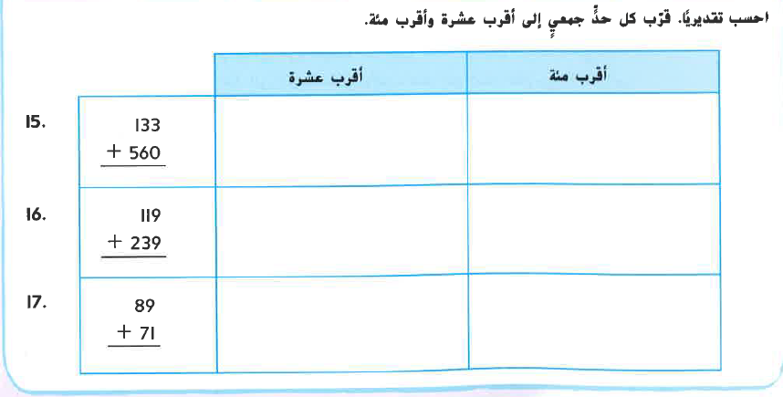
عنوان الدرس:
تقدير المجموع
ناتج التعلم:أن يكون الطالب قادر على تقريب الاعداد إلى اقرب عشرة أو مئة
130
100
560
600
فكر-ناقش-شارك
690
700
120
100
240
200
360
300
90
100
70
100
160
200

Slide 12
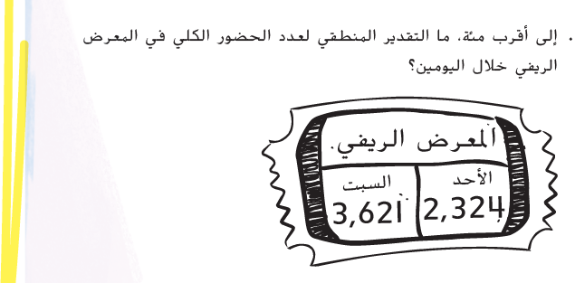

عنوان الدرس:
تقدير المجموع
اسمي الجميل :..........
ناتج التعلم:أن يكون الطالب قادر على تقريب الاعداد إلى اقرب عشرة أو مئة
ورقة عمل
حل المشكلات
الأحد
………………………………………………………………………………………………………………………………………………………………………………………………………………………
السبت
https://www.liveworksheets.com/qm1099696kr

Slide 13
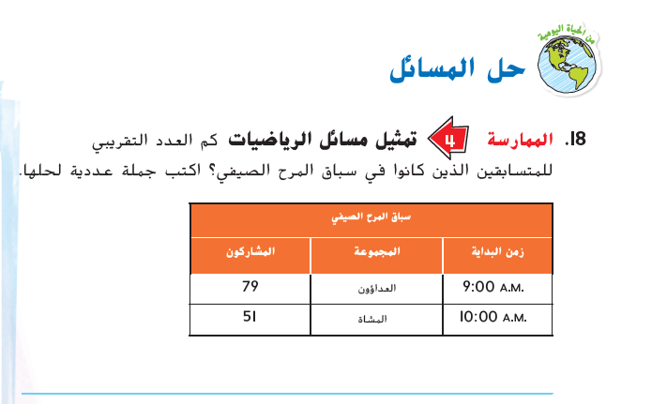

عنوان الدرس: تقدير المجموع
ناتج التعلم:أن يكون الطالب قادر على تقدير المجموع بالتقريب لأقرب عشرة و أقرب مئة
بطاقة الخروج
بطاقة الخروج
80 +50=130

Slide 14
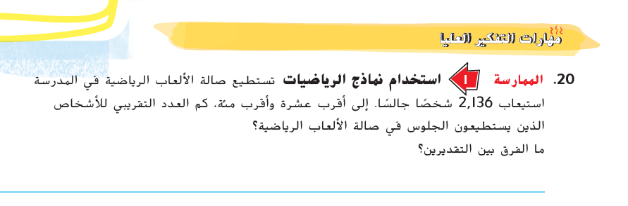

عنوان الدرس: تقدير المجموع
ناتج التعلم:أن يكون الطالب قادر على تقدير المجموع بالتقريب لأقرب عشرة و أقرب مئة
سؤال التحدي
2140إلى أقرب عشرة
2100إلى أقرب مئة

Slide 15

الفروق الفردية : تقدير المجموع
المستوى 3 : توسيع المفاهيم
المستوى 2 : تطبيق المفاهيم
قدر مايلي إلى اعلى قيمة مكانية
345+78=؟
المستوى 1 : استيعاب المفاهيم
** قدر 56 إلى أقرب عشرة:
a)60
b) 70
c)50

